Slide 1






Изобразительное искусство в дистанционном обучении школьников
Автор- составитель:
Гаффарова Галина Станиславовна
учитель изобразительного искусства,
педагог дополнительного образования
МБОУ СОШ №1 г. Сургут

Slide 2






Основные виды цифрового образовательного контента на уроках ИЗО
видеоролик
иллюстрация
текст
тренажер

Slide 3



Видеоролики
видеоролики должны быть короткими,
максимум 2 мин
"активный просмотр"
- ответить на вопрос
-выполнить задание
-заполнить таблицу
-сделать выводы
-записать алгоритм
"Посмотрите видеоролик и ответьте на вопрос..."
"Посмотрите видеоролик и определите на какие виды делиться Хохломская роспись"

Slide 4
Видеоролики
использовать для формулировки цели урока
"Как вы думаете о чём пойдет речь на уроке?"
"Как сделать так, чтобы можно было легко переходить от одних к другим?"
для создания проблемной ситуации
Просмотр ролика
Остановка ролика и обсуждение: "что нам нужно знать, чтобы ответить на поставленный вопрос?"
Изучение нового материала
Решение исходной задачи и проверка её с использованием ролика

Slide 5
Видеоролики
использовать для смыслового просмотра
Выключайте звук
Рассказывайте сами
Предлогайте ученику озвучить то, что происходит на экране
Сделайте краткую анатацию из 3-х предложений: "о чем этот ролик?"
визуализации задания
Просмотр задания
Остановка ролика и выполнение задания самостоятельно, индивидуально
Проверка задания с использованием ролика, самопроверка учащихся

Slide 6




Иллюстрация
сопровождение теоретического материала
подведение к теме урока
слайд-шоу при рассказе о чем-либо
организация обсуждения
составная часть тренажеров

Slide 7




Текст
введение- начало урока
подводим итоги- окончание урока
основное содержание материала
сопровождение теоретического материала
определения, правила, термина

Slide 8
Тренажер
самопроверка
организация обсуждения
промежуточный, итоговый контроль

Slide 9


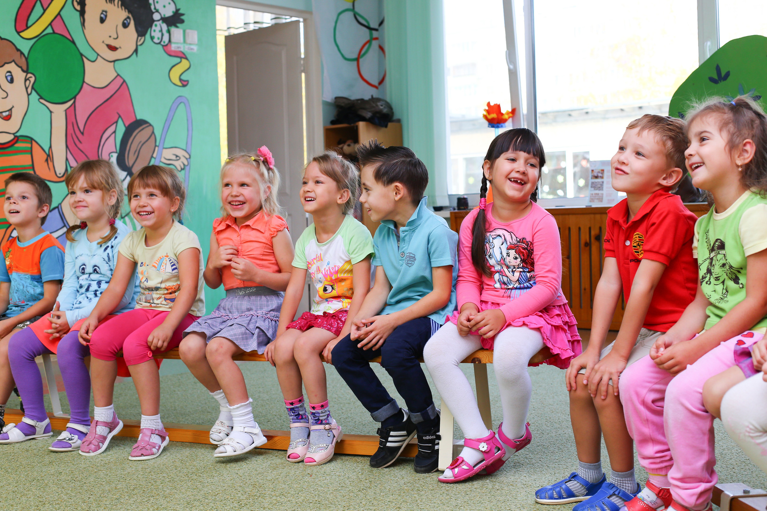

Перевернутый класс
учащийся (или группы учащихся) являются источником информации
- знакомятся с информацией, отрабатывают информацию
- выступают, отвечают на вопрос "что они узнали?"
совместная презентация
-группы учащихся оформляют ответ в шаблоне презентации, гугл документах
-название слайдов как план, маршрут ответа

Slide 10
ZOOM
Онлайн-обучение – это метод
получения новых знаний с помощью Интернета в режиме реального времени
В формате мастер-класса обьяснение нового материала, совместное рисование вместе с учащимися
Показ презентаций, видео, иллюстраций, тренажеров, образовательных платформ

Slide 11

CORE
Образовательная платформа для онлайн уроков
инструкция для регистрации по ссылке
https://help-ru.coreapp.ai/start/login-signup
3: для того чтобы найти урок вам нужно нажать на ссылку от учителя и ещё раз зайти в личный кабинет.
1: введите логин от почтового ящика
введите пароль
напишите своё имя
4: урок можно найти на сайте urok.io
ссылка: urok.io вход по коду
https://coreapp.ai/app/code
нужно ввести код, который дал учитель например:
WMCJ
2: после регистрации появляется пустой личный кабинет.
Сделайте выход.

Slide 12
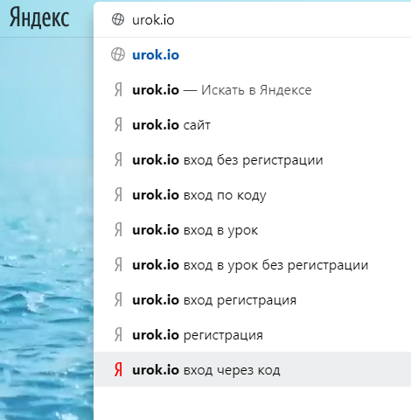
CORE
Образовательная платформа для онлайн уроков

Slide 13
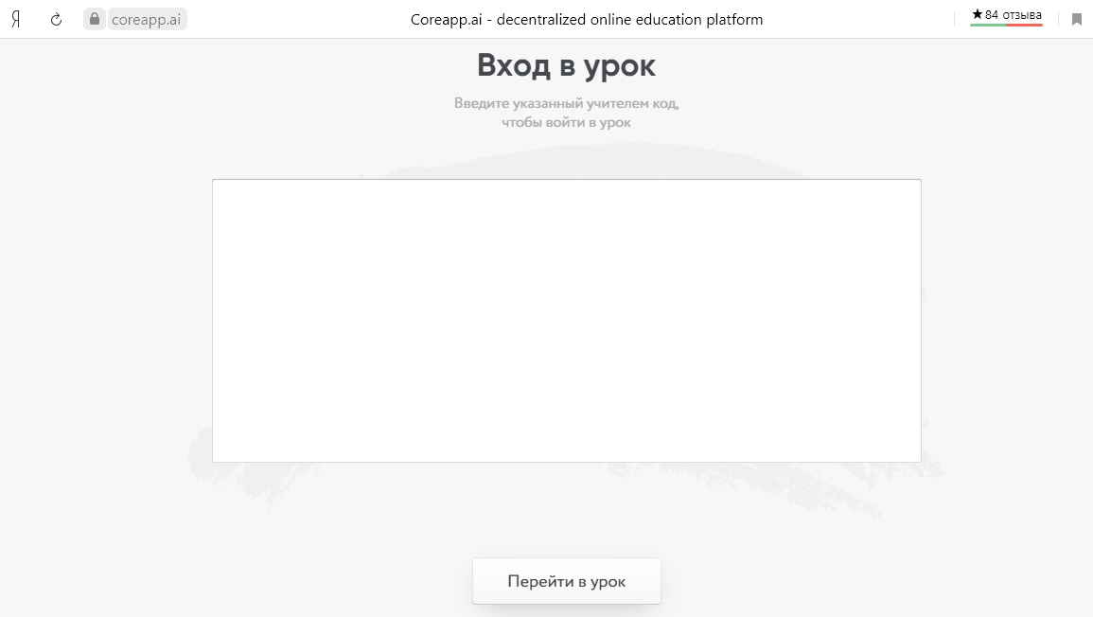
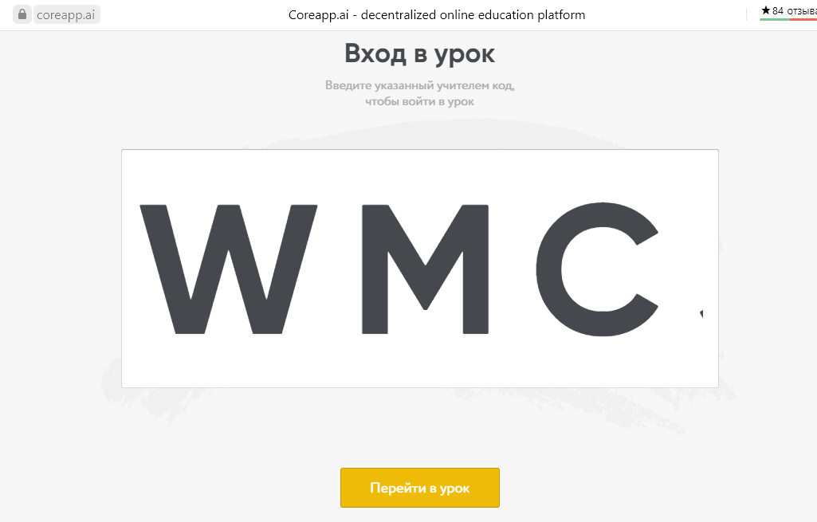
CORE
Образовательная платформа для онлайн уроков

Slide 14
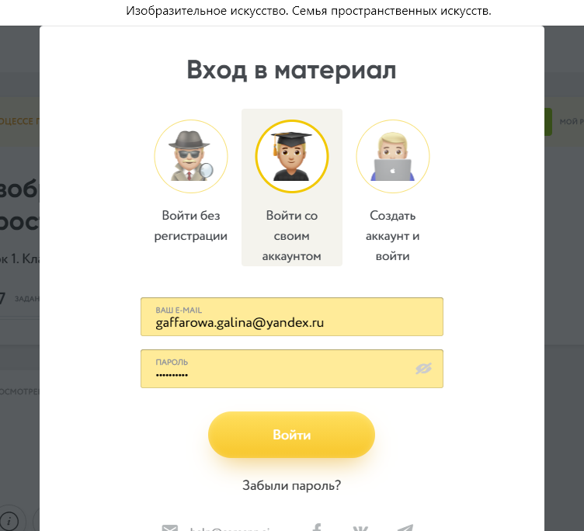
CORE
Образовательная платформа для онлайн уроков

Slide 15
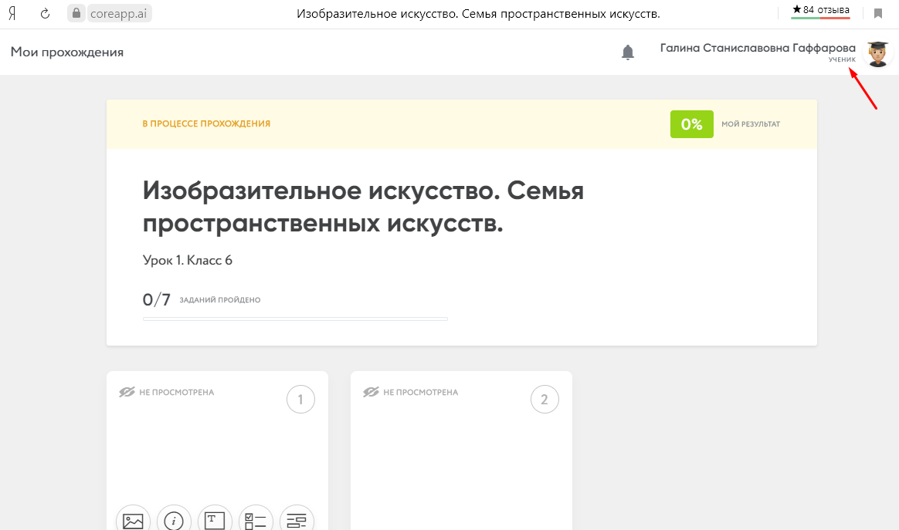
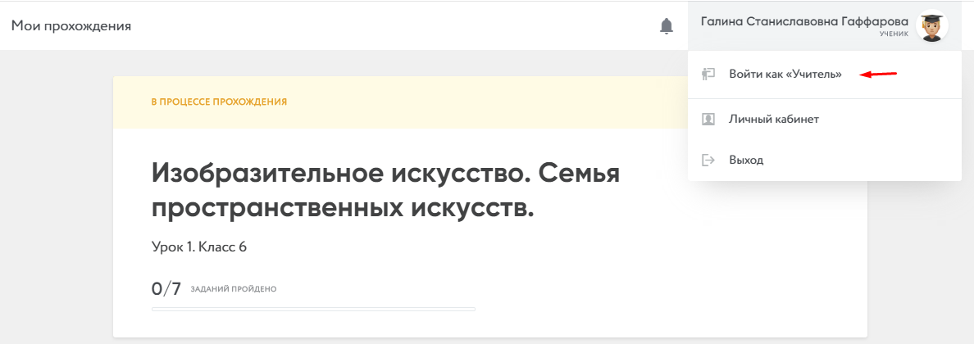

Slide 16
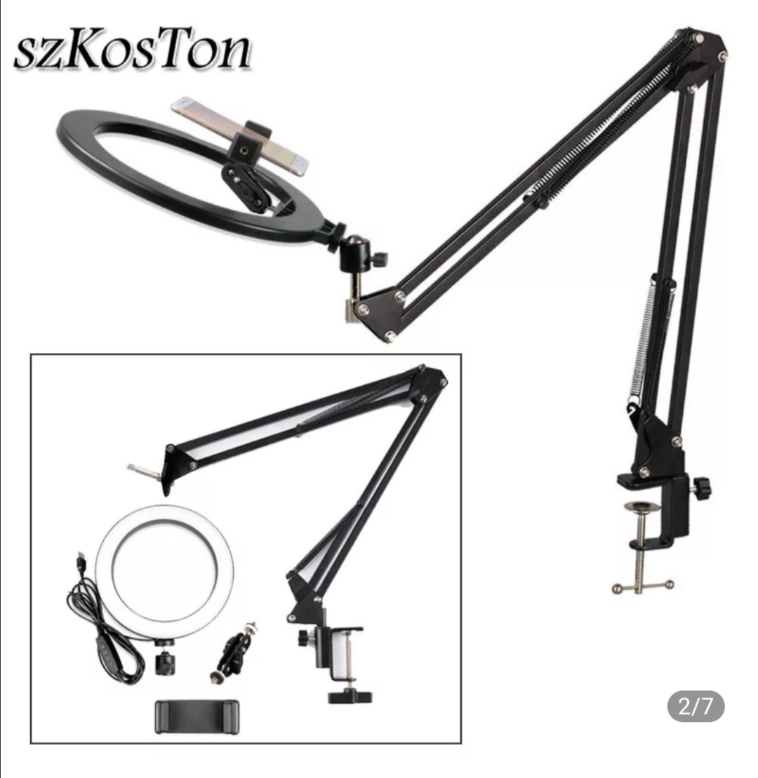

Slide 17
https://coreapp.ai/app/player/lesson/5f4f2b703c2a277debddd563
WMCJ
https://coreapp.ai/app/player/lesson/5f4f3b293c2a277debddd599 9ANO
https://coreapp.ai/app/player/lesson/5ee108496449dc92120800f9 QB94

Slide 18








Спасибо за внимание

